Slide 1
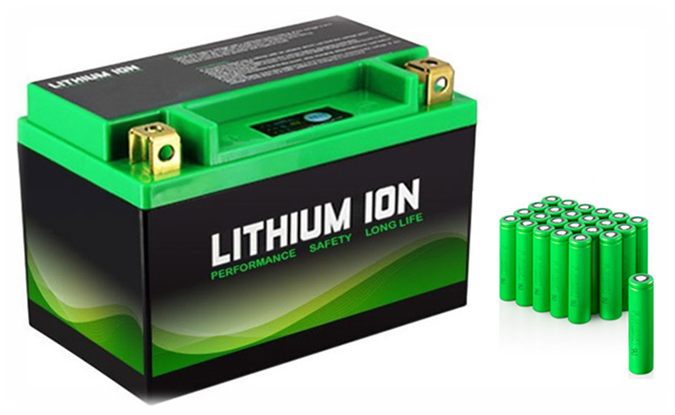
Електроліти в сучасних акумуляторах

Slide 2
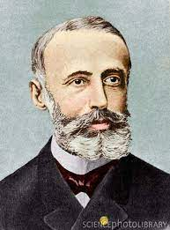
Історія Відкриття
В кінці 18 століття були винайдені гальванічні елементи — перші хімічні джерела струму. Невдовзі після цього було відкрите явище електролізу— розкладання складних речовин на прості за допомогою електричного струму. Одним з перших зацікавився цим явищем Гамфрі Деві. В результаті своїх досліджень у 1807 році Деві створив електрохімічну теорію будови речовини. У 1811 році ця теорія була розвинута Берцеліусом. Згідно його гіпотезі, в атомах електричні заряди одного типу домінують над зарядами іншого, тому атоми взаємодіють так, ніби мають ненульовий заряд, при чому атоми різних елементів заряджені по різному.

Slide 3
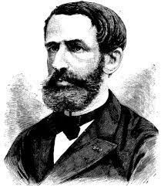
Берцеліус вважав, що в електролітах молекули повністю зберігають свою будову, аж допоки до розчину не буде прикладений струм, який збалансує заряди молекулярних компонентів і дозволить їм роз'єднатись.
У 1818 році Теодор фон Гроттгусс висловив альтернативне і правильне припущення, що молекули розпадаються на іони при розчиненні, а не через дію струму, проте авторитет Берцеліуса підтримував його теорію впродовж десятиліть.
У 1834 році учень Деві, Майкл Фарадей визначив кількісні закони електролізу. Він же ввів термін «електроліт», для речовин, розчини яких мають провідні властивості.

Slide 4
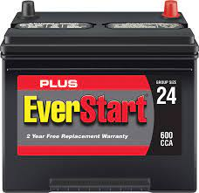
Що таке акумулятор?
Акумулятори — це хімічні джерела струму з оборотним процесом: вони можуть віддавати енергію, перетворювати хімічну енергію в електричну або накопичувати енергію, перетворюючи електричну енергію в хімічну.

Slide 5
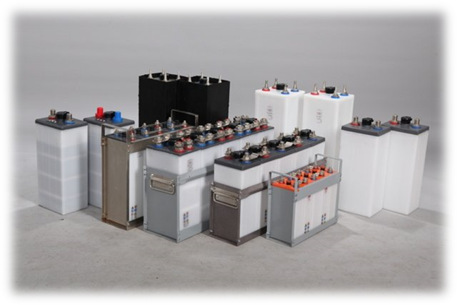
Види Акумуляторів:
Акумулятори
Кислотні
Цинк-нікелеві
Залізо-нікелеві
Срібло-цинкові
Кадмій-нікелеві
Лужні

Slide 6
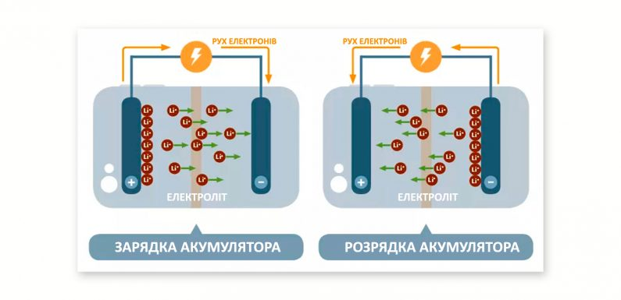
Для сучасних кислотних акумуляторів основним середовищем, в якій відбуваються реакції, є електроліт. Від його кількості, температури, електрохімічних характеристик в повній мірі залежить робота всієї батареї. Для кожного сезону склад електроліту для акумуляторів повинен мати певну щільність. Це забезпечить тривалість і правильність його експлуатації.
Електороліт - речовина, яка проводить електричний струм внаслідок дисоціації на йони, що відбувається в розчинах і розплавах, або руху йонів кристалічних решітках твердих електролітів
Електроліт має широке розповсюдження. Найбільш часто він використовується для отримання струму, згодом використовуваного як джерело енергії. В сучасних акумуляторах кислотний електроліт, в який вміщуються свинцові батареї - один з найважливіших елементів.

Slide 7
Принцип роботи акумуляторів
Для нормальної роботи будь-якої електрохімічної батареї необхідно як мінімум три компоненти: два електроди й електроліт, що забезпечує перенос іонів. У малогабаритних батареях електроліт може бути твердим, рідким і желеподібним. Рідкі електроліти застосовуються, як правило, у клеєних циліндричних батареях, але через високу небезпеку займання вони не знайшли застосування в інших системах.
Для розробки твердих електролітів для літієвих акумуляторів, що мають можливість перезаряджання, пішло два десятиліття напружених досліджень. На їх основі стало можливим створення тонких і пласких батарей, але з невеликим діапазоном робочих температур та малою потужністю

Slide 8
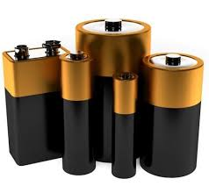
Широке застосування електроліт має і в побуті, наприклад для ремонту готуючи до фарбування поверхню її обробляють електролітом, внаслідок чого вона повністю знежирюється.
Кількість і якість електроліту впливає на роботу акумулятора. Показання щільності в обслуговуваних батареях контролюються мінімум двічі на рік. Якщо рівень рідини в банках падає, то необхідно доливати дистильовану воду.

Slide 9
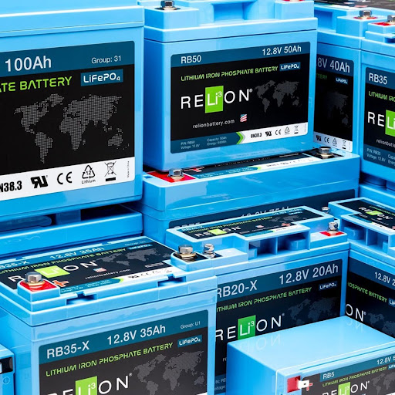
КіНЕЦЬ

